Slide 1










Thể tích
Hình hộp chữ nhật – Hình lập phương
Tiết 1

Slide 2






Slide 3



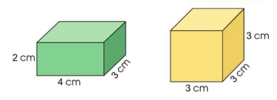

  Đố bạn mỗi chiếc hộp
  có thể tích bao nhiêu?

Slide 4


Slide 5






Thể tích
hình hộp chữ nhật
  Cách tính thể tích hình hộp chữ nhật
  Công thức tính thể tích hình hộp chữ nhật

Slide 6
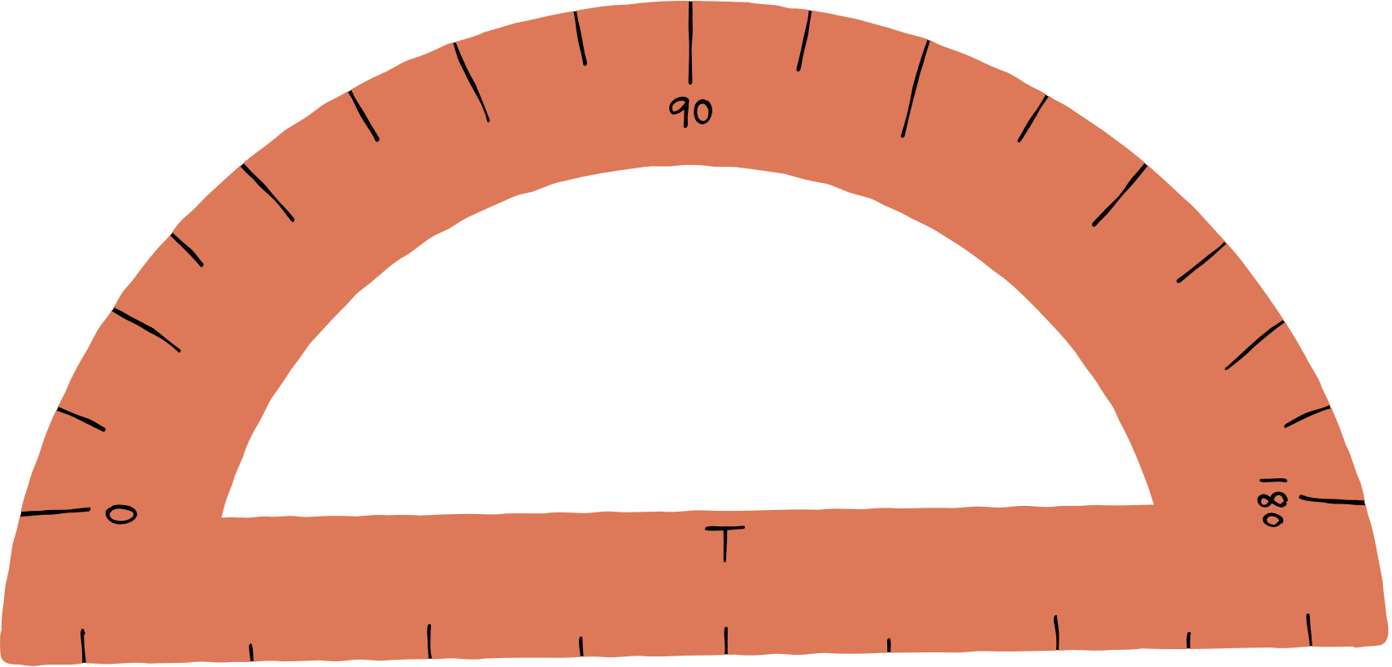

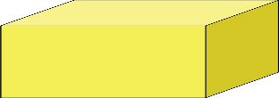
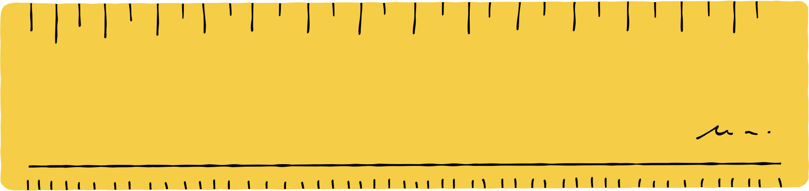
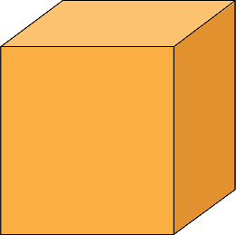
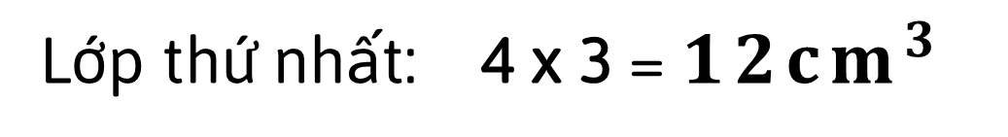


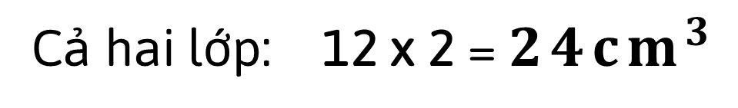
Hình hộp chữ nhật
$${1cm}^{3}$$
Tính thể tích của hình hộp chữ nhật có các kích thước: Chiều dài 4 cm , chiều rộng 3 cm, chiều cao 2 cm.
2cm
4cm
3cm
Lớp thứ nhất: 4 x 3 = ${12cm}^{3}$
Cả hai lớp: 12 x 2 = ${24cm}^{3}$
Vậy:
Thể tích hình hộp chữ nhật là: 4 x 3 x 2 = ${24cm}^{3}$

Slide 7
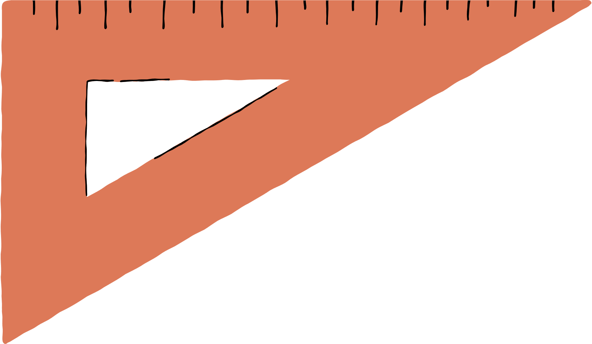
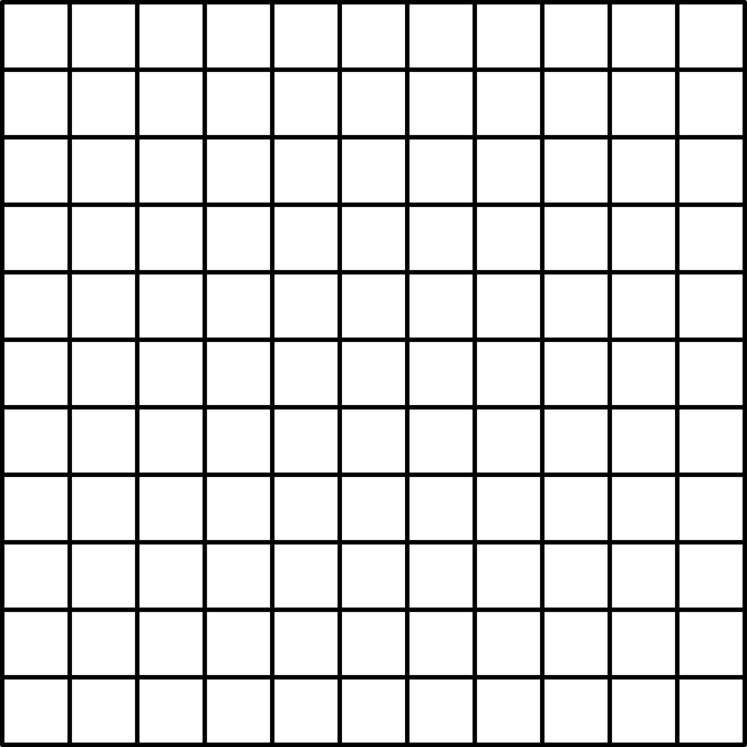
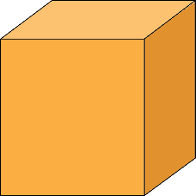

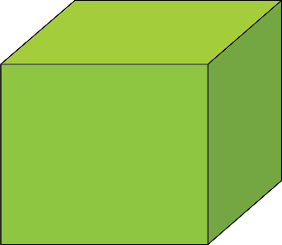
Muốn tính thể tích hình hộp chữ nhật ta làm sao?
Muốn tính thể tích hình hộp chữ nhật, ta lấy chiều dài nhân với chiều rộng rồi nhân với chiều cao. ( cùng một đơn vị đo)

Slide 8

Công thức
Gọi V là thể tích hình hộp chữ nhật.
c
a
b
Hãy viết công thức tính thể tích của hình bên.
V = a x b x c

Slide 9
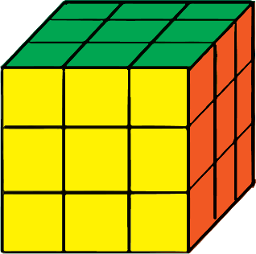
Thể tích
hình lập phương
  Cách tính thể tích hình lập phương
  Công thức tính thể tích hình lập phương

Slide 10

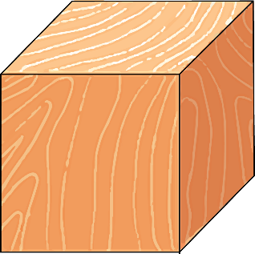

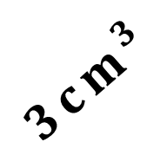


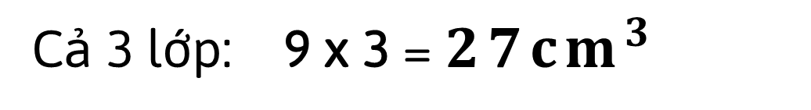


Thể tích
hình lập phương
$${1cm}^{3}$$
$${3cm}^{3}$$
Tính thể tích của hình lập phương có độ dài cạnh 3 cm.
$${3cm}^{3}$$
$${3cm}^{3}$$
Lớp thứ nhất: 3 x 3 = ${9cm}^{3}$
Cả 3 lớp: 9 x 3 = ${27cm}^{3}$
Vậy:
Thể tích hình lập phươnglà: 3 x 3 x 3 = ${27cm}^{3}$

Slide 11
Muốn tính thể tích hình lập phương ta làm sao?
CHIỀU DÀI
CHIỀU RỘNG
Muốn tính thể tích hình lập phương, ta lấy cạnh nhân cạnh rồi nhân với cạnh.

Slide 12


Công thức
Gọi V là thể tích hình lập phương.
a
Hãy viết công thức tính thể tích của hình bên.
a
a
V = a x a x a

Slide 13


Slide 14


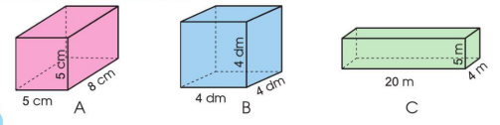

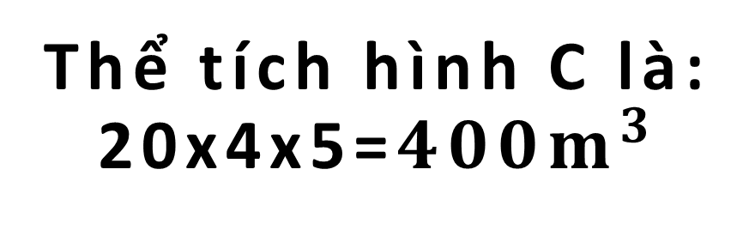
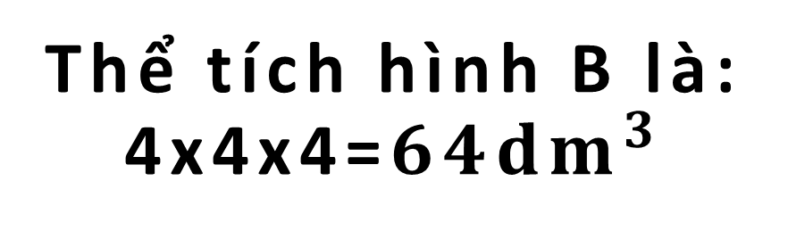
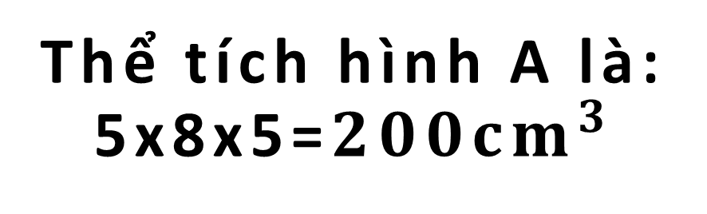
Bài 1:
Tính thể tích của các hình sau:
Thể tích hình A là:
5x8x5=${200cm}^{3}$
Thể tích hình B là:
4x4x4=${64dm}^{3}$
Thể tích hình C là:
20x4x5=${400m}^{3}$

Slide 15


Slide 16

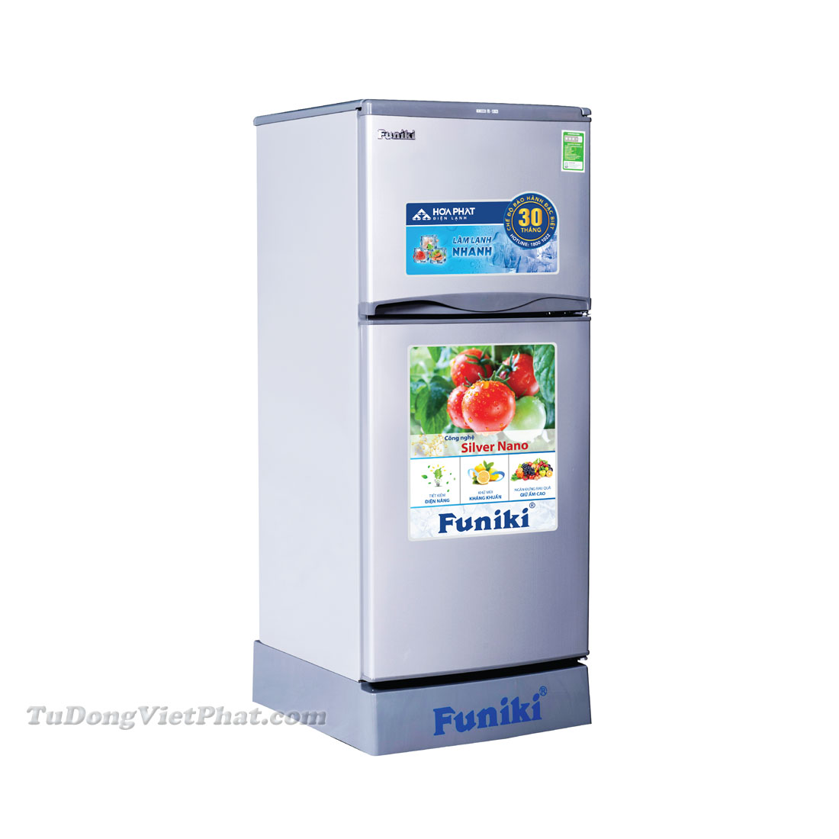


Thi đua
Tính thể tích của các đồ vật sau:
100cm
2dm
Thể tích của hộp quà là :
?
60cm
70cm
Thể tích của tủ lạnh là :
?

Slide 17



Ghi nhớ quy tắc và công thức tính thể tích hình hộp chữ nhật, hình lập phương

